Slide 1

HIJAS DE MARÍA AUXILIADORA
INSTITUTO SALESIANAS CIR
NIF R0800057B
✓ 730 líneas móviles · B2 Pack Ilimitada
✓ Cobertura nacional MasOrange + Movistar
✓ Bolsa de terminales: 8.000€ (36 meses)
Junio 2026

Slide 2
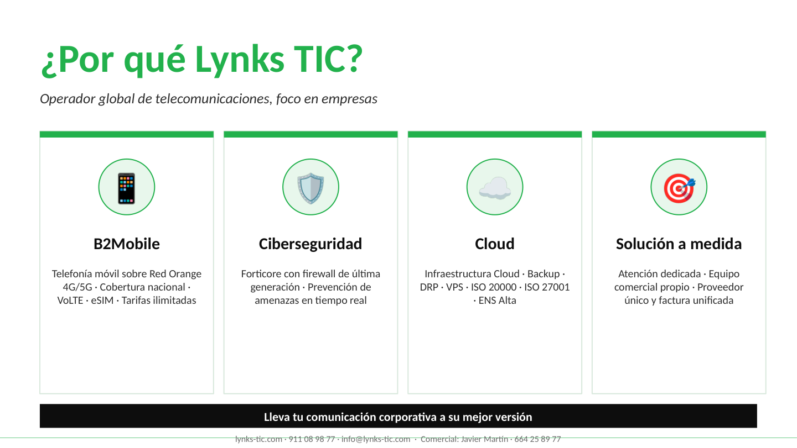
lynks-tic.com · 911 08 98 77 · info@lynks-tic.com · Comercial: Javier Martín · 664 25 89 77

Slide 3
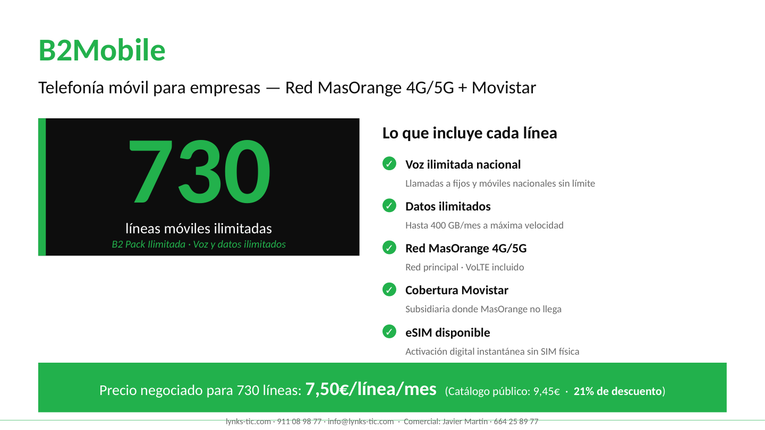
730
líneas móviles ilimitadas
Precio negociado para 730 líneas: 7,50€/línea/mes (Catálogo público: 9,45€ · 21% de descuento)
lynks-tic.com · 911 08 98 77 · info@lynks-tic.com · Comercial: Javier Martín · 664 25 89 77

Slide 4
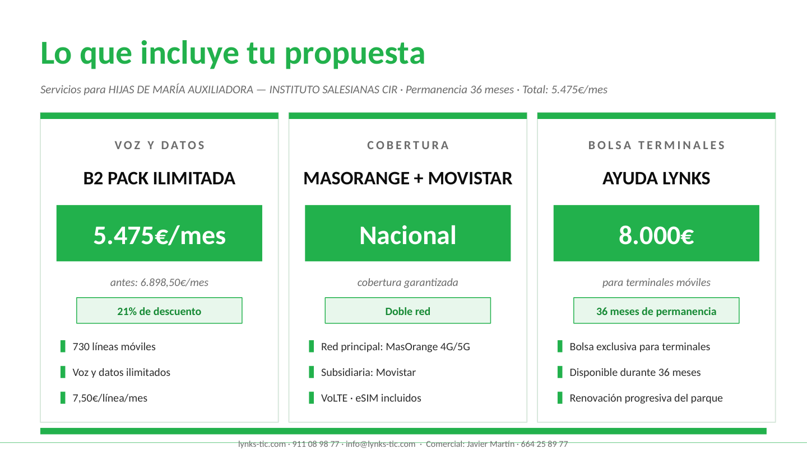
5.475€/mes
Nacional
antes: 6.898,50€/mes
cobertura garantizada
21% de descuento
730 líneas móviles
Voz y datos ilimitados
Doble red
7,50€/línea/mes
8.000€
lynks-tic.com · 911 08 98 77 · info@lynks-tic.com · Comercial: Javier Martín · 664 25 89 77

Slide 5
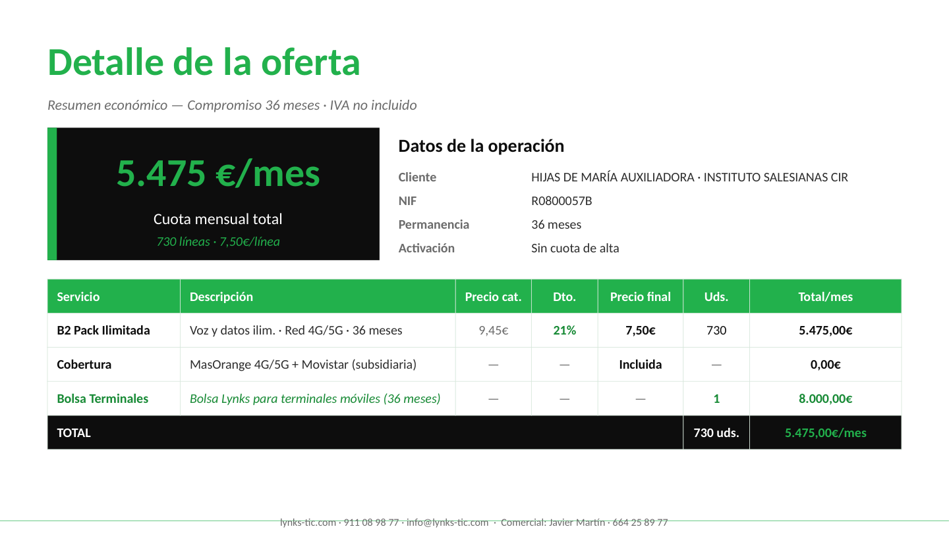
5.475 €/mes
730 líneas · 7,50€/línea
HIJAS DE MARÍA AUXILIADORA · INSTITUTO SALESIANAS CIR
R0800057B
36 meses
Sin cuota de alta
5.475,00€
0,00€
8.000,00€
730 uds.
5.475,00€/mes
lynks-tic.com · 911 08 98 77 · info@lynks-tic.com · Comercial: Javier Martín · 664 25 89 77

Slide 6
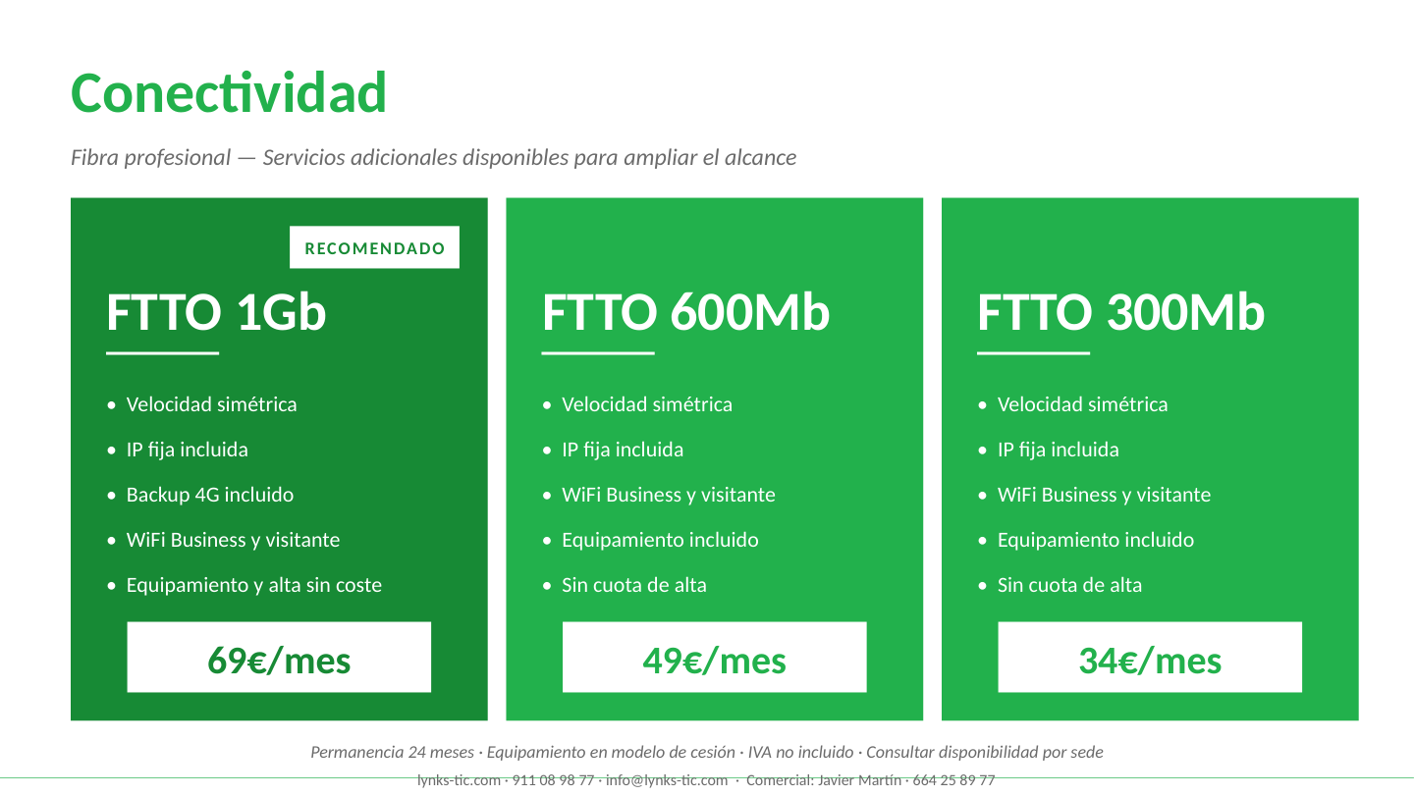
69€/mes
49€/mes
34€/mes
lynks-tic.com · 911 08 98 77 · info@lynks-tic.com · Comercial: Javier Martín · 664 25 89 77

Slide 7
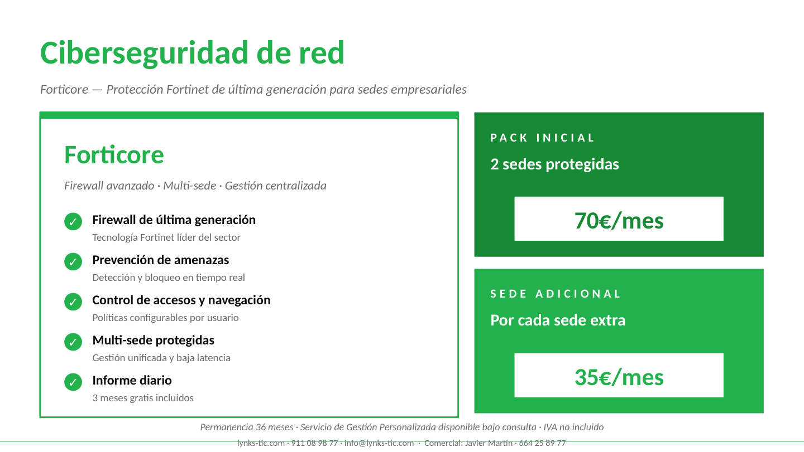
70€/mes
35€/mes
lynks-tic.com · 911 08 98 77 · info@lynks-tic.com · Comercial: Javier Martín · 664 25 89 77

Slide 8
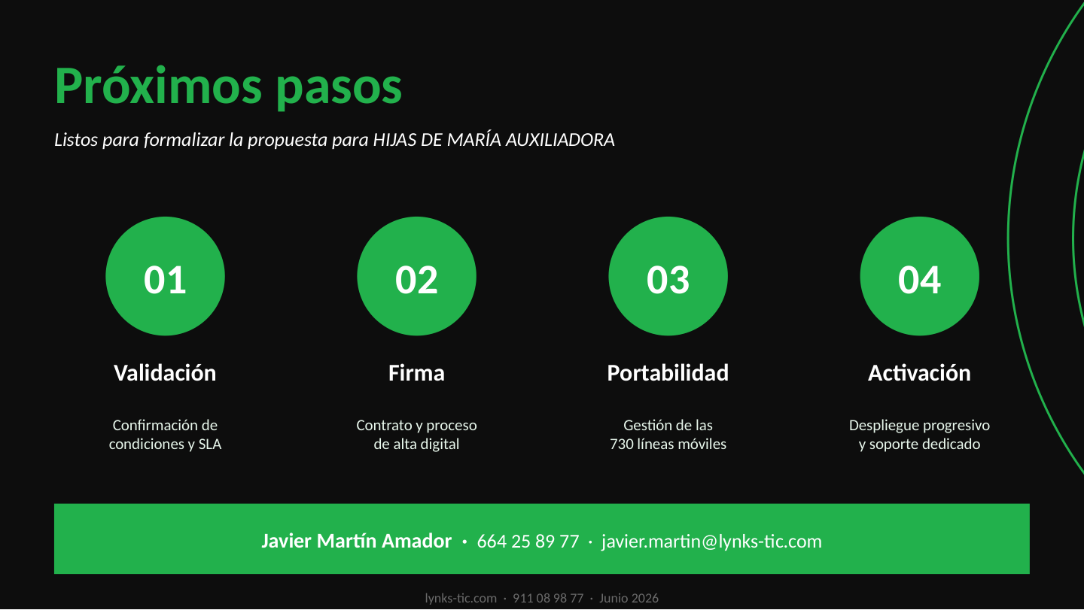
HIJAS DE MARÍA AUXILIADORA
730 líneas móviles
Javier Martín Amador · 664 25 89 77 · javier.martin@lynks-tic.com

